Slide 1



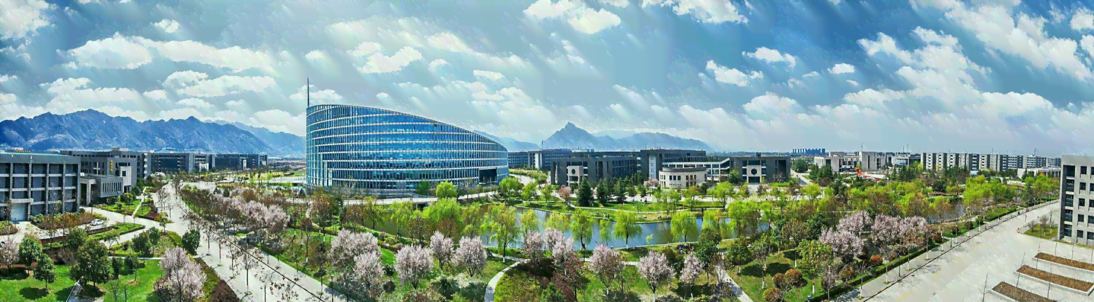
在此填写汇报题目
汇报人：某某某 导师：某某某老师 2026年1月1日

Slide 2
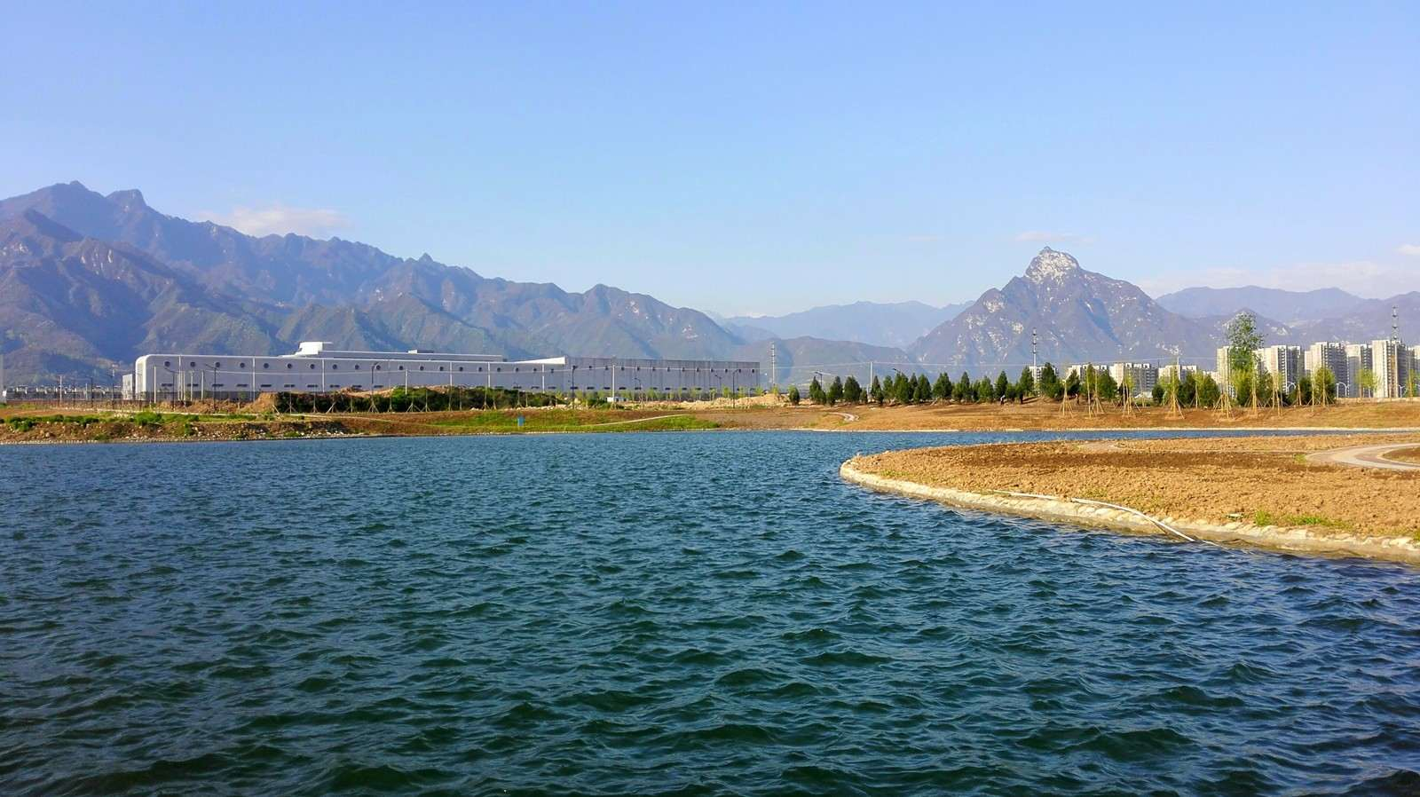
研究背景
目录
相关工作
研究内容
CONTENTS
总结与展望
质询与回答

Slide 3
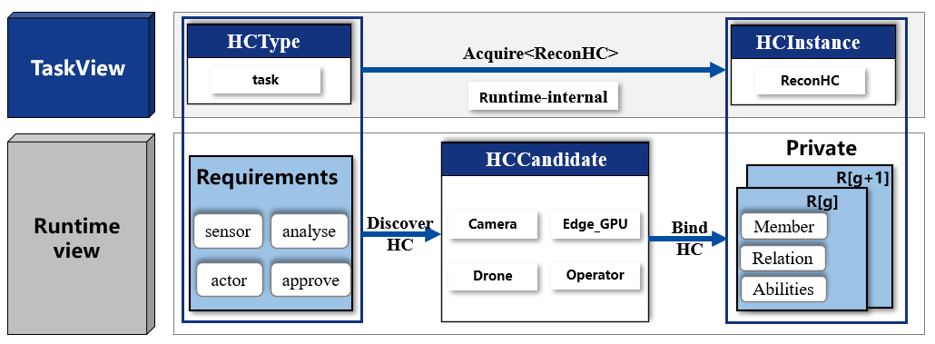
一、研究背景
页面标题（一句话论点）

Slide 4
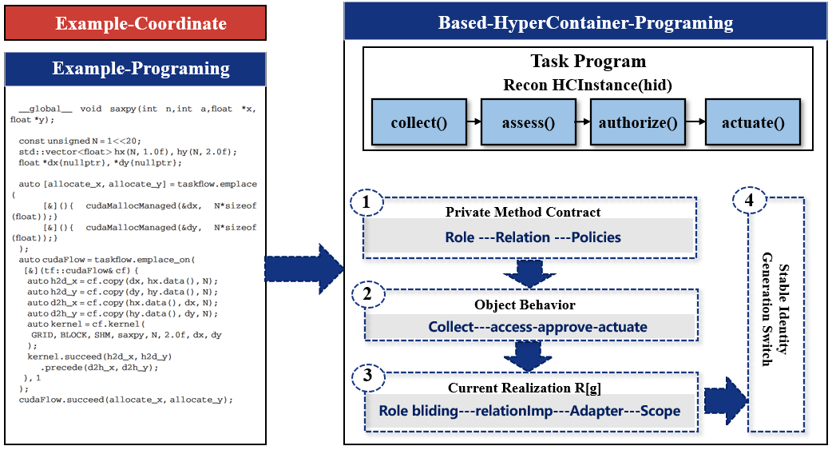
一、研究背景
页面标题（一句话论点）
结论条：用一句话收束本页论点，每页只允许一句。

Slide 5
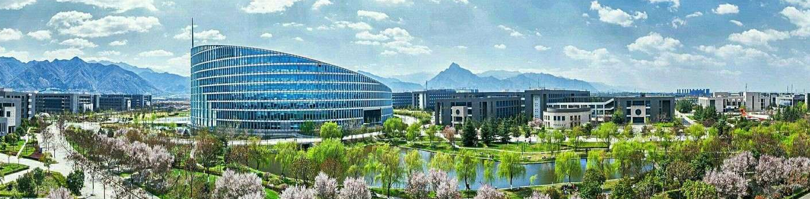
请各位老师同学批评指正！
THANK YOU FOR WATCHING

